Slide 1



Introdução ao pyGame
Do ínicio do Python ao desenvolvimento de jogos em Pygame.

Slide 2
COMO TER O PYGAME NO MEU PC????????????????????????????????????????
2. Instalação do PIP
PIP é o gerenciador de pacotes do Python
Capaz de instalar / desinstalar pacotes como o Pygame
Instale o PIP através do seguinte comando:
python –m ensurepip --upgrade
Verifique a instalação do PIP
pip --version
1. Instalação do Python
Baixe o instalador oficial do Python a partir do site oficial
Execute o instalador e siga suas instruções
Certifique-se de marcar a opção “Add Python to PATH”
Verifique se a instalação foi bem sucedida pelo prompt de comando com o seguinte comando:
3. Instalação do Pygame
Instale o Pygame através do seguinte comando:
python –m pip -U install pygame
Verifique a instalação do Pygame
python --version
python –m pygame.examples.aliens

Slide 3
PROGRAMAÇÃO ORIENTADA A OBJETOS
O que é POO?
Para que serve?
Baseado na ideia de "objetos" que representam entidades do mundo real.
Organização do código em Objetos
Facilita a modelagem de problemas complexos através da criação de objetos e suas interações.
Promove reutilização de código através de conceitos como herança e polimorfismo.
Melhora a manutenção do código, permitindo modificações em partes específicas do sistema sem afetar o todo.

Slide 4
RECTS
Um rect é um retângulo próprio do pygame, utilizado para manipular áreas retangulares
jogadorRect = pygame.Rect(left, top, width, height)
Utilizado para representar o retângulo do jogador.
Detecta colisões
Utilizado para a movimentação do jogador
altura
(height)
jogadorRect.x = novaPosicaoX
largura
(width)

Slide 5
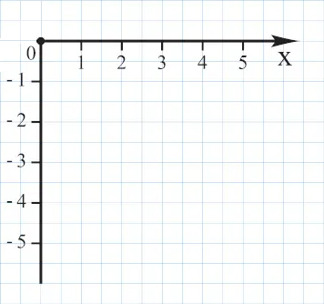
ATRIBUTOS ESSENCIAIS DOS RECTS
LEFT: Se refere a posição X do lado esquerdo do rect. Distância entre o lado esquerdo do rect até a borda esquerda da tela.
TOP: Se refere a posição Y do lado superior do rect. Distância entre o topo do rect até a borda superior da tela.
WIDTH: Se refere à largura do rect
HEIGHT: Se refere à altura do rect
Top = 2
Left = 2
Altura = 3
Largura = 2
jogadorRect = pygame.Rect(2, -2, 2, 3)

Slide 6
MOVIMENTAÇÃO
Temos o nosso jogador, que é representado por esse retângulo azul:
Para movimentar o jogador para a esquerda, devemos diminuir seu rect.X, diminuir a distancia entre ele e a borda esquerda da tela.
Para movimentar o jogador para a direita, devemos aumentar seu rect.X, aumentar a distancia entre ele e a borda esquerda da tela.
jogadorRect.x += velocidade
jogadorRect.x -= velocidade

Slide 7
DESENHANDO RECTS
pygame.draw.rect(tela, jogadorRectCor, jogadorRect)
Desenha na tela, com a cor jogadorRectCor, o rect do jogador.
pygame.draw.rect(onde?, cor?, (x?, y?, altura?, largura?))
Geralmente, nos jogos, o rect do jogador é invisível, e um sprite é desenhado na sua posição.z

Slide 8
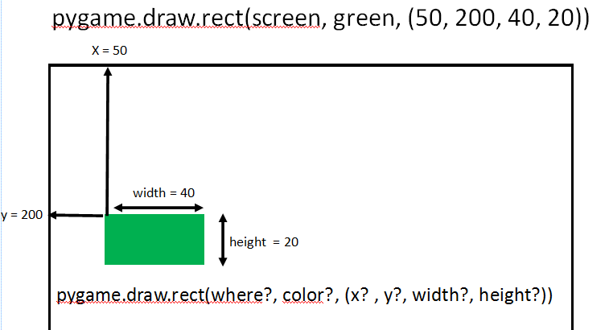
RECTS

